Slide 1
Disposizioni regionali concernenti l’attuazione del Piano di Gestione del Rischio di Alluvioni (PGRA) nel settore urbanistico e di pianificazione dell’emergenza
Gregorio Mannucci – Marina Credali
Milano 10 aprile 2017

Slide 2
Scopo della Direttiva 2007/60/CE «Direttiva alluvioni» e D. Lgs. 49/2010
Art. 1
Istituire un quadro per la valutazione e gestione dei rischi di alluvioni volto a ridurre le conseguenze negative per la salute umana, l’ambiente, il patrimonio culturale e le attività economiche connesse con le alluvioni
INDIVIDUAZIONE TERRITORI POTENZIALMENTE INTERESSATI DA ALLUVIONI
VALUTAZIONE DEL
LIVELLO DI RISCHIO
PIANO PER LA RIDUZIONE/MITIGAZIONE DEL RISCHIO

Slide 3
Pericolosità (P)
Rischio (R)
Probabilità di accadimento di un evento alluvionale di data intensità in un intervallo di tempo prefissato e su una determinata area
Termine che prende in considerazione il danno che un evento alluvionale può provocare alle vite umane e alle attività antropiche
R= P x E x V
Se uno dei fattori è nullo, il rischio è nullo
V = Vulnerabilità
E = Valore degli elementi esposti

Slide 4
1 INDIVIDUAZIONE TERRITORI POTENZIALMENTE INTERESSATI DA ALLUVIONI
Piano Stralcio per l’Assetto Idrogeologico del Bacino del Fiume Po (PAI)
Approvato con DPCM 24 maggio 2001
Fasce fluviali
sugli
affluenti del Po
Conoidi ed esondazioni di carattere torrentizio nella parte montana della regione
(Alpi e Appennini)
Aree a rischio idrogeologico molto elevato
Parte montana e pianura
Norme
limitazioni alle trasformazioni urbanistiche
dal 2001 ad oggi – Attuazione del PAI in campo urbanistico
(d.g.r. VII/7365/2001, ora d.g.r. 2616/2011, attuativa art. 57 della l.r. 12/2005)

Slide 5
COSA MANCAVA NEL PAI
Individuazione dei territori potenzialmente esposti alle alluvioni
Su diversi corsi d’acqua del RETICOLO PRINCIPALE
(Nord-Milano, Cherio, Trobbie, Molgora)
Sul RETICOLO SECONDARIO DI PIANURA
Sulle AREE COSTIERE LACUALI
Valutazione complessiva del rischio
E LA RELATIVA NORMATIVA

Slide 6
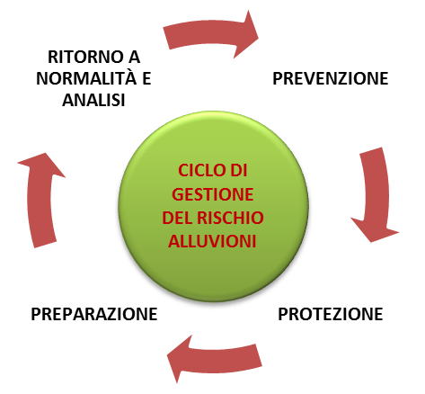
Il PIANO DI GESTIONE DEL RISCHIO DI ALLUVIONI (PGRA)
AREE PAI
2015
Individuazione delle aree a rischio significativo
ARS
2015
PGRA
(Piano di Gestione del Rischio di Alluvioni)
Misure di Protezione
Misure di Preparazione
Misure di Ritorno alla normalità e analisi
2013
Mappe di pericolosità e rischio di alluvioni
Misure di Prevenzione
AREE NUOVE
(LAGHI, PIANURA)
NUOVE CONOSCENZE + EVENTI RECENTI
ELEMENTI ESPOSTI (ES. SCUOLE, OSPEDALI, RESIDENZE, ATTIVITA’ PRODUTTIVE)

Slide 7
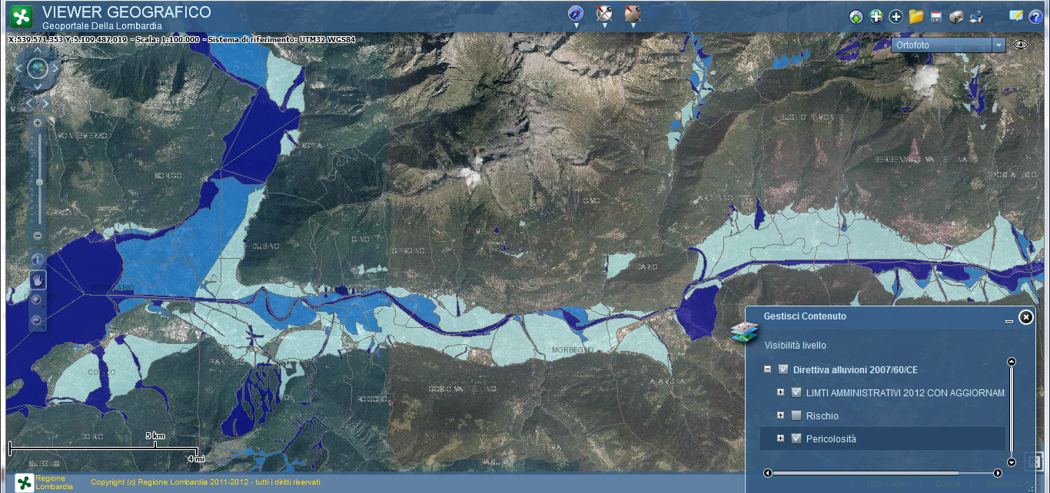
MAPPE DELLA PERICOLOSITÀ
Delimitazione delle aree allagabili:
P3 o H - Alluvioni frequenti (Tr 20-50 anni) blu scuro
P2 o M - Alluvioni poco frequenti (Tr≥100-200 anni) azzurro
P1 o L - Alluvioni rare di estrema intensità (> 500 anni) celeste

Slide 8
CORSI D’ACQUA PRINCIPALI FASCE FLUVIALI E AREE ALLAGABILI
FASCE FLUVIALI
(PAI)
Livelli idrici corrispondenti alle piene di riferimento 100-200 anni e 500 anni
Aree riconducibili dal punto di vista morfologico, paesaggistico ed ecosistemico alla dinamica fluviale
Aree di elevato pregio naturalistico e ambientale
Assetto di progetto
AREE ALLAGABILI
(PGRA)
Livelli idrici corrispondenti alle 3 piene di riferimento 20-50, 100 – 200 e 500 anni
Aree sede di possibile riattivazione di forme fluviali relitte non fossili

Slide 9
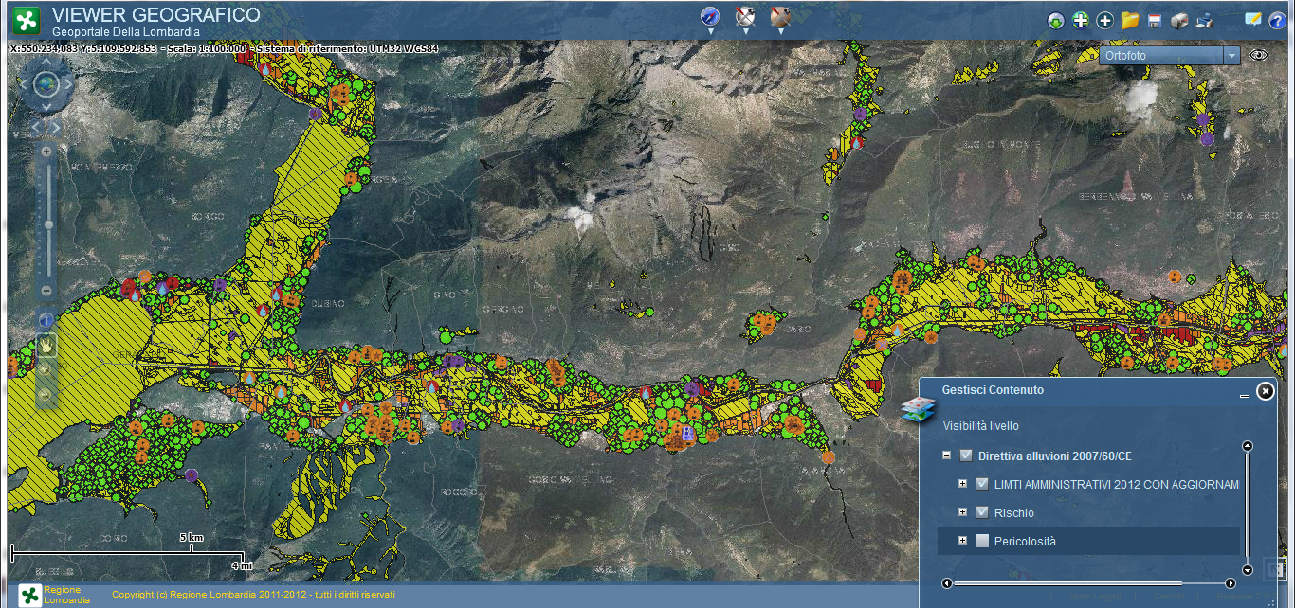
MAPPE DEL RISCHIO
Rischio al quale sono soggetti gli elementi ricadenti entro le aree allagabili:
Elementi esposti: persone, infrastrutture e strutture strategiche (autostrade, ferrovie, ospedali, scuole), beni ambientali, storici, culturali, attività economiche, Impianti che potrebbero provocare inquinamento accidentale in caso di alluvione e aree protette potenzialmente interessate

Slide 10
AGGIORNAMENTO DEL PAI SULLA BASE DEL PGRA
PAI 2001
2001 – OGGI: ATTUAZIONE PAI IN CAMPO URBANISTICO D.G.R. 7365/2001
VARIANTI PAI PER INTEGRAZIONE CON PGRA
(NORME E AREE)
ATTUAZIONE PAI VARIATO IN CAMPO URBANISTICO DISPOSIZIONI PRESENTATE OGGI
PGRA 2016

Slide 11
AGGIORNAMENTO DEL PAI SULLA BASE DEL PGRA
Variante normativa al PAI
Adottata la Variante, a seguito della fase di osservazioni, il 7 dicembre 2016 da parte del Comitato Istituzionale dell’Autorità di Bacino del Fiume Po
Pubblicata GURI l’1 marzo 2017
in attesa DPCM di approvazione
Adottato il Progetto di variante il 17 dicembre 2015
E’ una misura di prevenzione del PGRA
Demanda alle regioni (entro 90 giorni da DPCM) l’emanazione di disposizioni concernenti l’attuazione del PGRA nel settore urbanistico coordinate con quelle assunte in materia di protezione civile
Innesca una fase di verifica/aggiornamento degli strumenti urbanistici e di pianificazione dell’emergenza a livello comunale
Dà delle disposizioni immediatamente vincolanti in merito all’obbligo di predisporre verifiche di compatibilità idraulica per gli impianti a rischio, di gestione dei rifiuti, alle infrastrutture ecc. che ricadono entro le aree allagabili

Slide 12
AGGIORNAMENTO DEL PAI SULLA BASE DEL PGRA
Varianti d’asta
2017 Oglio sopralacuale
2017 Seveso
In fase di ultimazione le attività tecniche
Saranno pianificate varianti su tutte le aste con priorità ai corsi d’acqua senza fasce PAI e con estensione aree a rischio molto elevato e popolazione esposta maggiori

Slide 13
VARIANTE NORMATIVA AL PAI MISURE DI SALVAGUARDIA
In vigore sulle aree allagabili nuove o con maggior pericolosità rispetto al PAI
Restano in vigore fino all’entrata in vigore delle disposizioni regionali
Sulle aree che NON sono state adeguatamente analizzate e normate nei PGT vigenti
DISPOSIZIONI REGIONALI
Norme di prevenzione sulle aree allagabili
(Mappe di pericolosità)
Corsi d’acqua principali
Reticolo Secondario Collinare e Montano
Norme di gestione sulle aree a rischio
(Mappe di rischio)
Sulle aree già edificate e classificate a rischio R4 o R3 (in pianura)
Procedure di adeguamento strumenti urbanistici
Verifica dei contenuti dei PGT vigenti
Indicazioni per l’aggiornamento degli strumenti di pianificazione dell’emergenza
Reticolo secondario di pianura
Naturale
Di bonifica
Aree costiere lacuali
Adeguamento degli strumenti urbanistici alla prima occasione utile
Verifica necessità di aggiornamento degli strumenti di pianificazione dell’emergenza
Applicazione delle norme da subito sulle aree a pericolosità e rischio
Coerenza con i PEC
Coerenza con i PGT
Norme coerenti con PAI e l.r.12/2005 (art. 57)
Valutazioni del rischio
Guidare le trasformazioni sull’esistente
Necessità di messa in opera di interventi di flood proofing
Aggiornamento coerente con il PGRA
Aggiornamento PEC

Slide 14
RETICOLO PRINCIPALE
NORME SULLE AREE ALLAGABILI
MAPPE DI PERICOLOSITA’
Aree P3/H: norme di fascia A
Aree P2/M: norme di fascia B
Aree P1/L: norme di fascia C
Aree R4: valutazioni del rischio
NORME SULLE AREE A RISCHIO
MAPPE DI RISCHIO

Slide 15
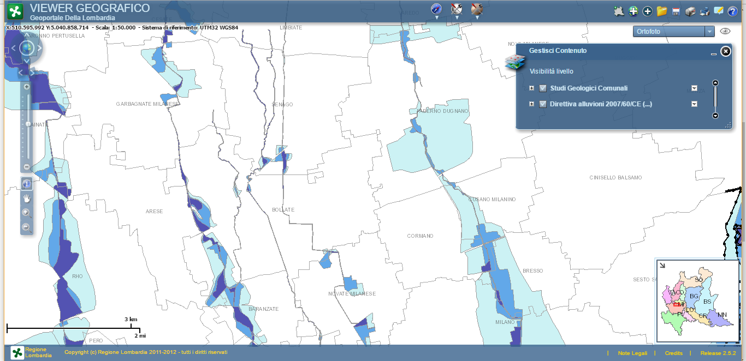
RETICOLO PRINCIPALE
Corsi d’acqua privi di fasce fluviali PAI

Slide 16
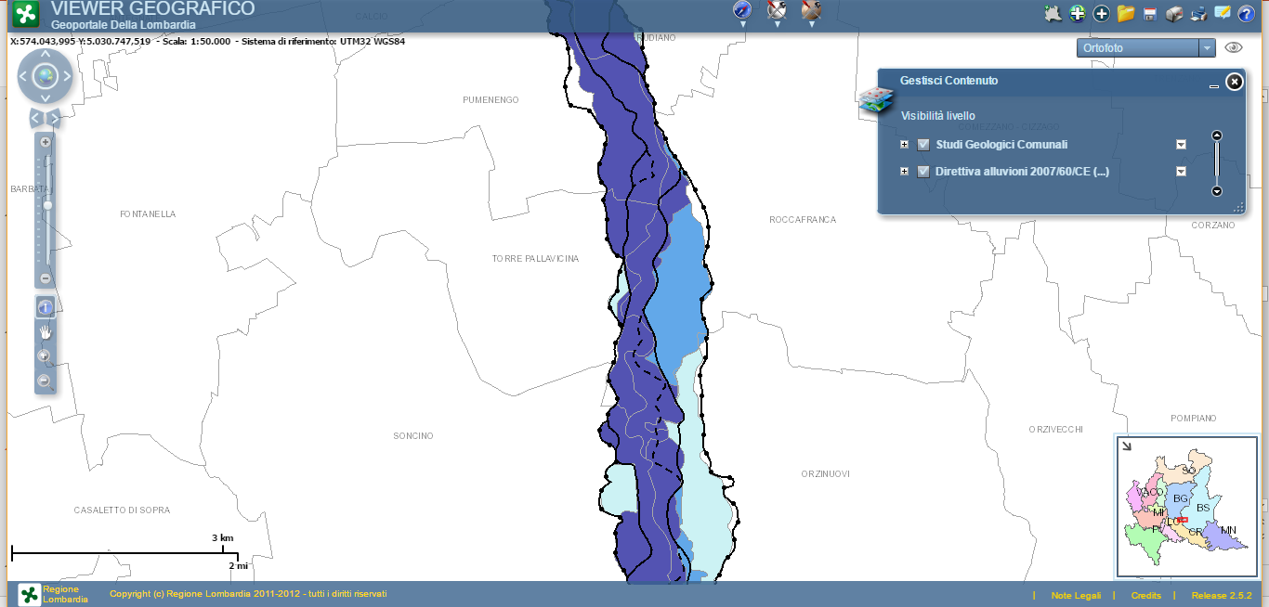
RETICOLO PRINCIPALE
Corsi d’acqua CON di fasce fluviali PAI
Fino alla conclusione delle varianti d’asta vigono sia le fasce che le aree allagabili
Area allagabile piena P2 più estesa della fascia B
Area allagabile piena P3 più estesa della fascia A

Slide 17
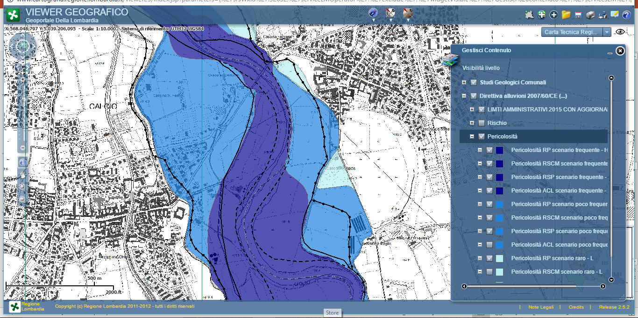
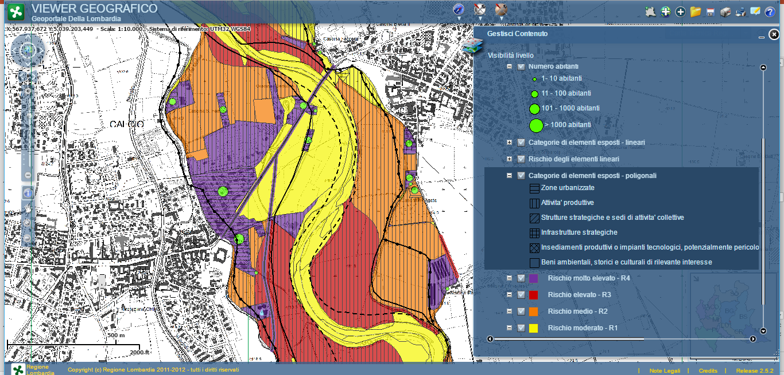
RETICOLO PRINCIPALE
Norme sul rischio
La mappa di rischio «fotografa» l’edificato esistente
Occorre valutare (tenere conto) del rischio per gestirlo adeguatamente in tutte le R4
Fiume Oglio a Calcio
Area allagabile piena P2 più estesa della fascia B
Valutazione del rischio sulle aree R4

Slide 18
RETICOLO SECONDARIO COLLINARE E MONTANO
NORME SULLE AREE ALLAGABILI
MAPPE DI PERICOLOSITA’
Aree P3/H: norme art. 9 comma 5 (Ee)
Aree P2/M: norme art. 9 comma 6 (Eb)
Aree P1/L: norme di art. 9 comma 6bis(Em)
Aree R4: valutazioni del rischio
NORME SULLE AREE A RISCHIO
MAPPE DI RISCHIO

Slide 19
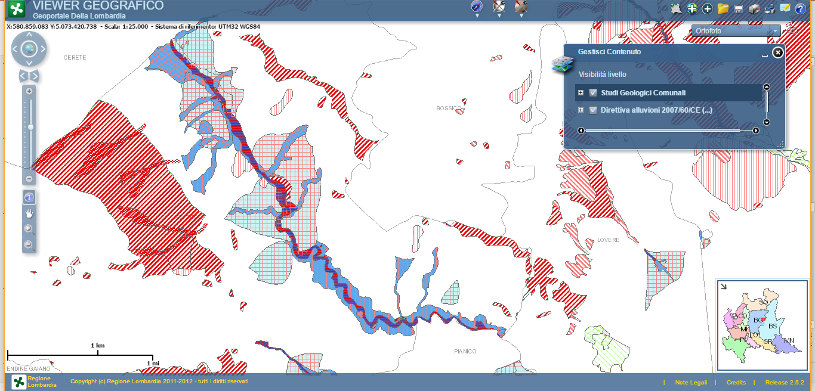
RETICOLO SECONDARIO COLLINARE E MONTANO
Le aree allagabili che corrispondono a conoidi ed esondazioni torrentizie già presenti nel PAI e proposte dai PGT mantengono la normativa vigente del PGT ( art. 9 e Titolo IV PAI)
Retinatura rossa/verde = Aree presenti nel PAI
ma non nel PGRA perché non idrauliche (frane e valanghe)
Retinatura rossa/verde = Aree già presenti nel PAI
Colori BLU = Aree PGRA

Slide 20
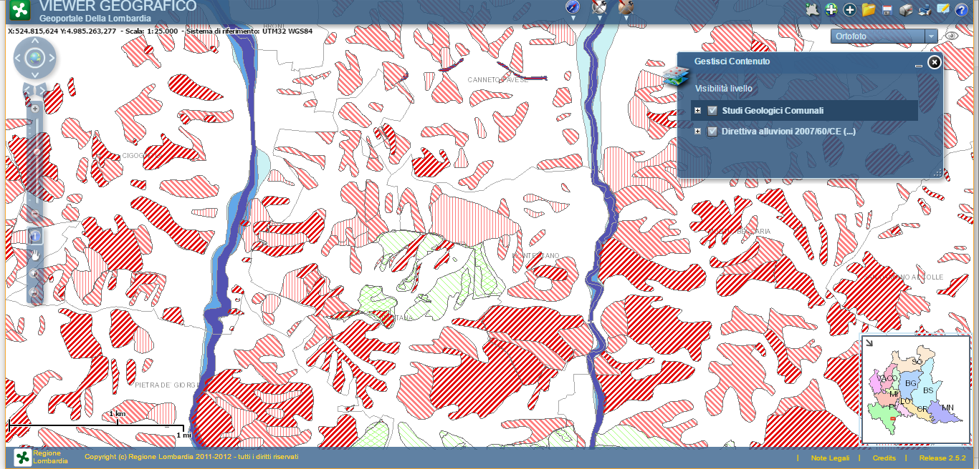
RETICOLO SECONDARIO COLLINARE E MONTANO
Le aree allagabili che non sono presenti nel PAI assumono la normativa dell’ art. 9 (commi 5, 6 e 6bis del PAI)
Aree in colori BLU = Aree PGRA senza aree retinate rosse/verdi
Aree nuove introdotte dal PGRA non presenti nel PAI

Slide 21
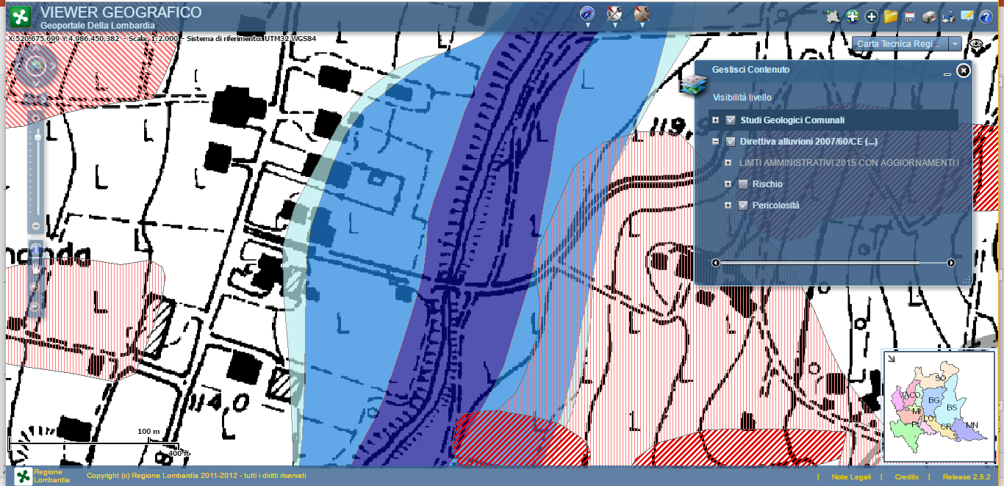
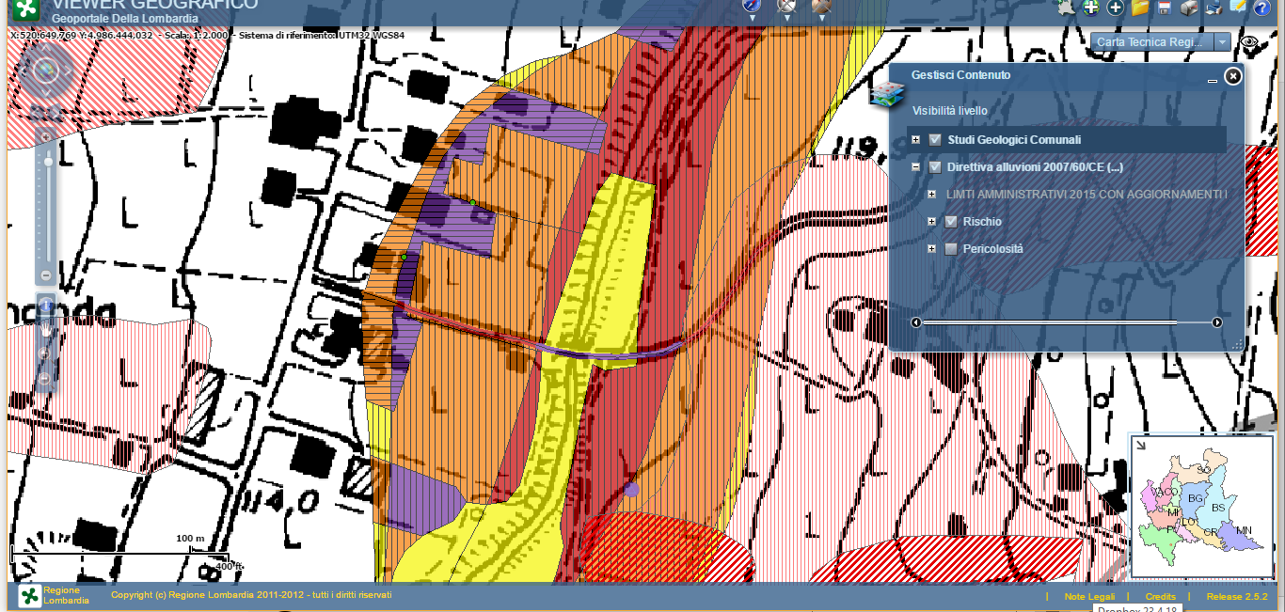
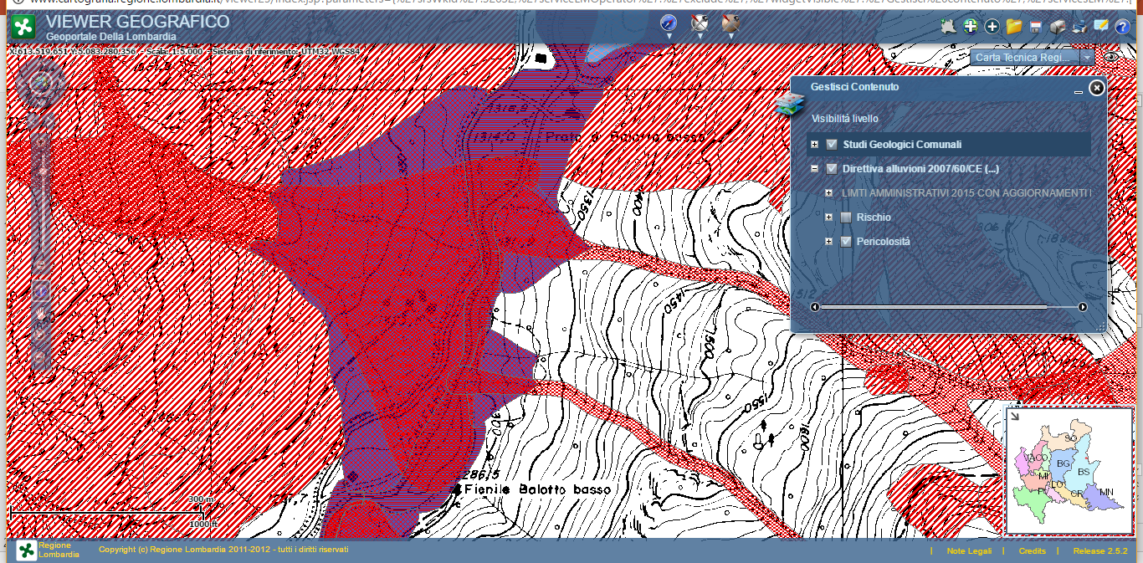
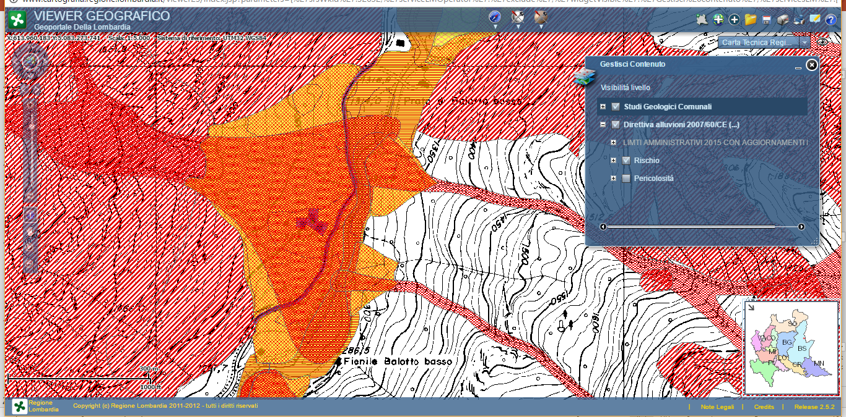
RETICOLO SECONDARIO COLLINARE E MONTANO
Norme sul rischio
Edificato esistente e strata (sotto) ricadente in P3 e P2 sono classificate a rischio R4
Necessario valutare (= tenerne conto in modo adeguato) del rischio sia nel PGT che nel PEC

Slide 22
RETICOLO SECONDARIO DI PIANURA
NORME SULLE AREE ALLAGABILI
MAPPE DI PERICOLOSITA’
Aree P3/H: classe di fattibilità geologica 4
Aree P2/M: classe di fattibilità geologica 3
RETICOLO NATURALE
AREE PROVENIENTI DAI PGT
RETICOLO DI BONIFICA
AREE SEGNALATE DA ANBI EX URBIM
Eventi accaduti 1990 - 2012
Aree P3/H e P2/M: classe di fattibilità geologica 3
Aree R3: valutazioni del rischio
NORME SULLE AREE A RISCHIO
MAPPE DI RISCHIO
PRESCRIZIONI
- verifica di compatibilità idraulica,
rispetto del principio dell’invarianza idraulica
- vietati piani interrati non dotati di sistemi di autoprotezione
- nei piani interrati dotati di sistemi di autoprotezione vietare un uso che preveda la presenza continuativa di persone
- progettare e realizzare con modalità compatibili con la sommersione periodica

Slide 23
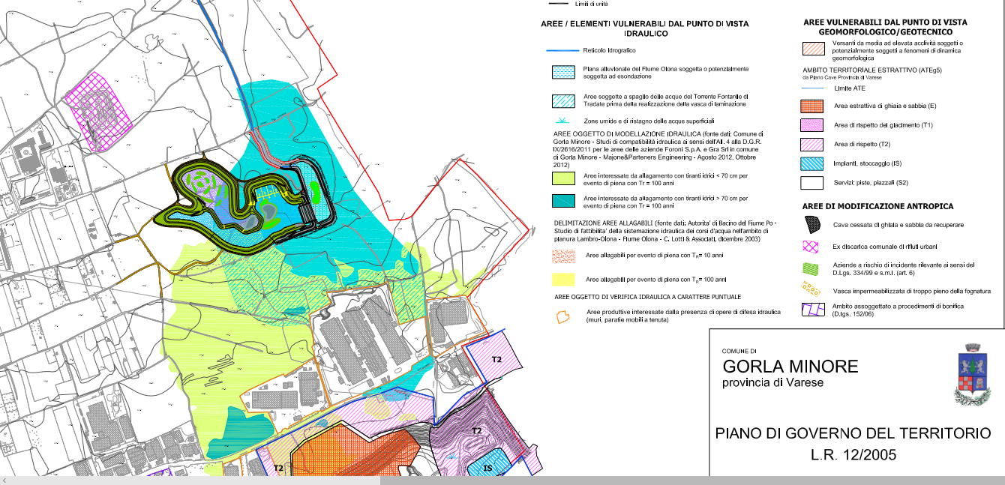
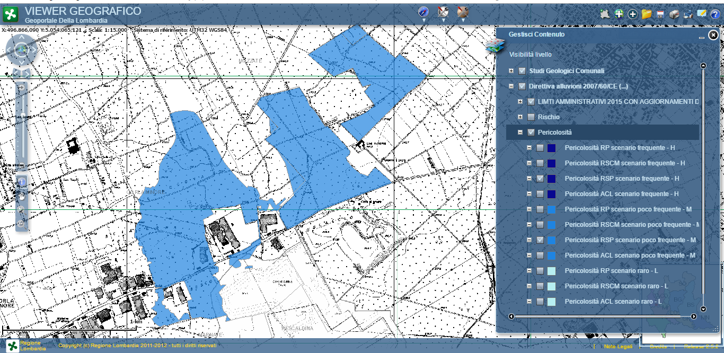
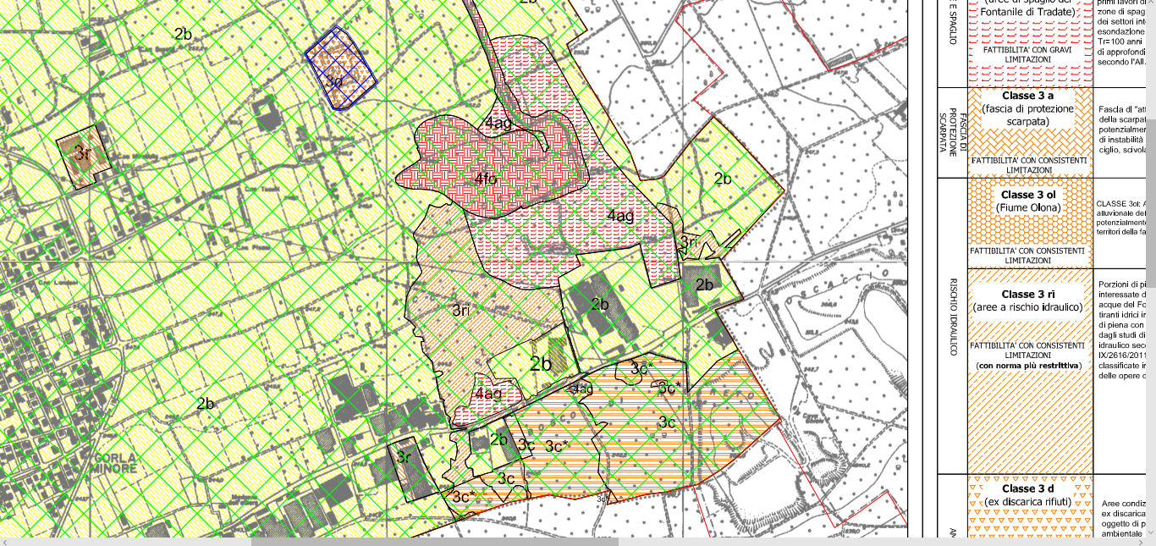
RETICOLO SECONDARIO DI PIANURA RETICOLO NATURALE – DATI PROVENIENTI DAI PGT
COMUNE DI GORLA MINORE
CARTA DI SINTESI DELLA COMPONENTE GEOLOGICA DEL PGT
MAPPA DI PERICOLOSITA’ PGRA
AREA - P2
CARTA DI FATTIBILITA’ DELLA COMPONENTE GEOLOGICA DEL PGT
CLASSE DI FATTIBILITA’ 3

Slide 24
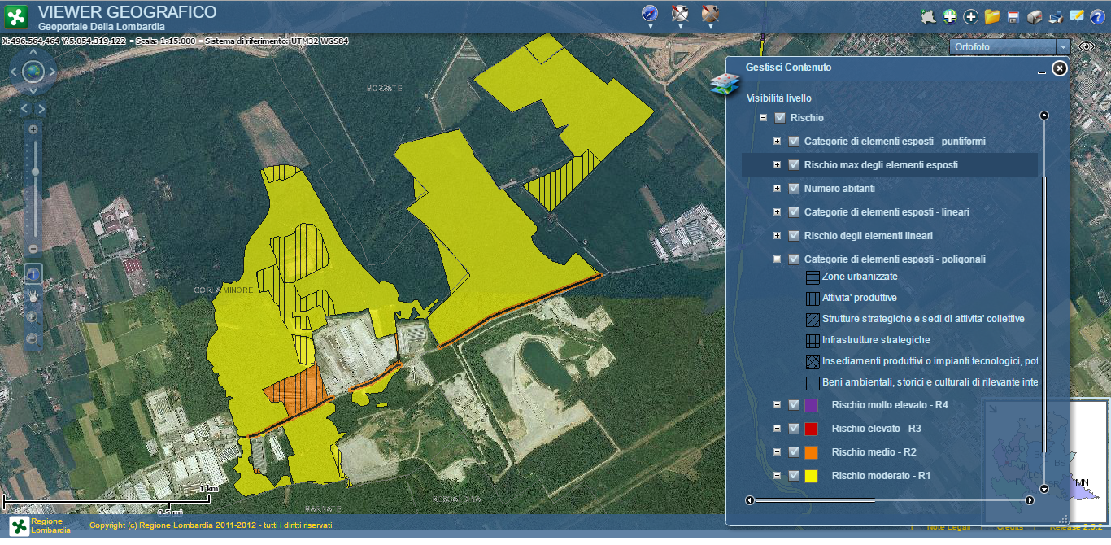
RETICOLO SECONDARIO DI PIANURA RETICOLO NATURALE – DATI PROVENIENTI DAI PGT
MAPPA DI RISCHIO PGRA
RISCHIO MEDIO R2 E MODERATO R1

Slide 25
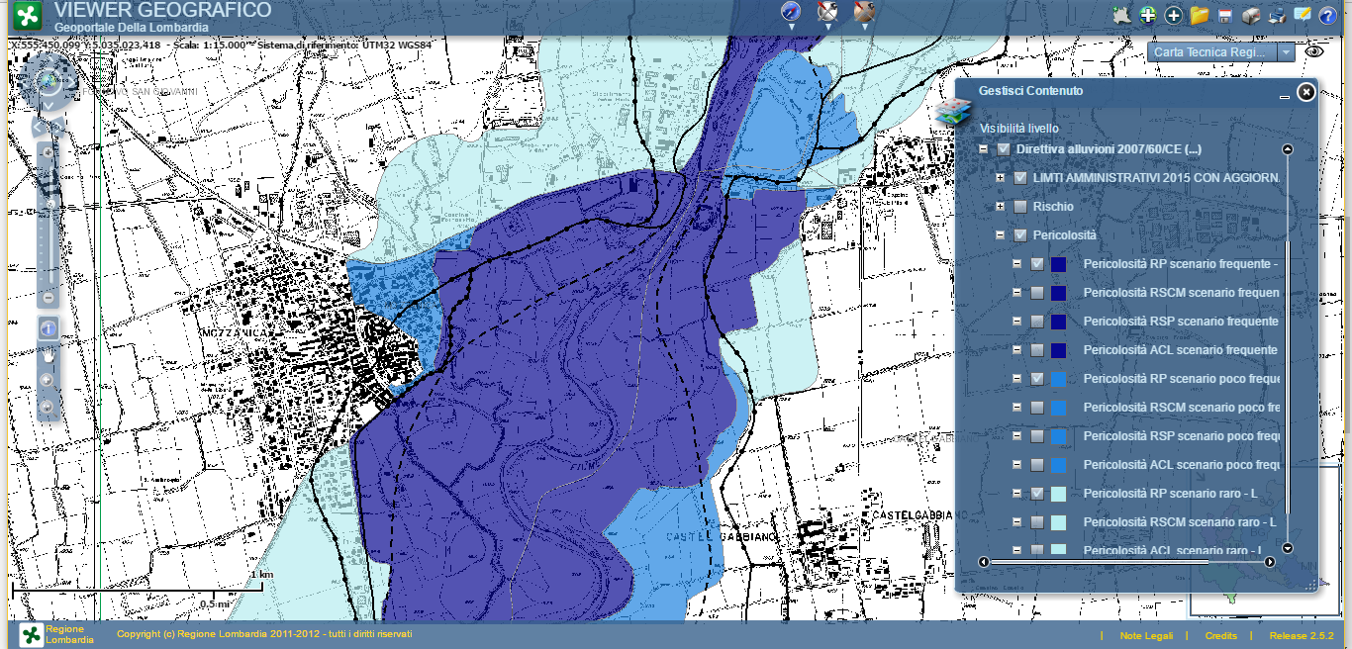
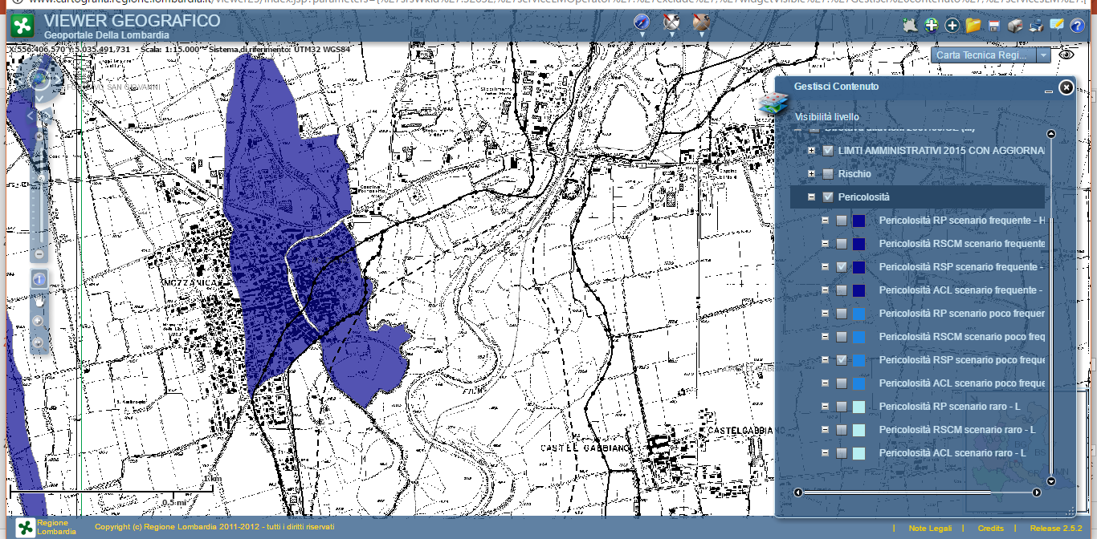
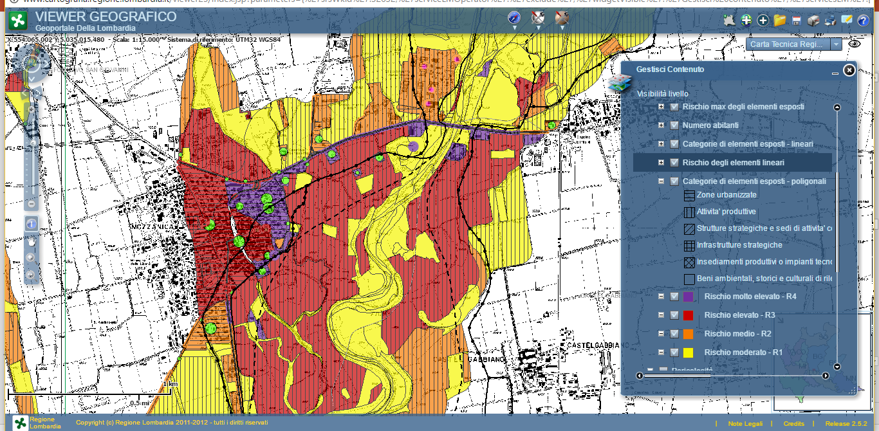
RETICOLO SECONDARIO DI PIANURA + CORSO D’ACQUA PRINCIPALE
Norme sul rischio
Aree allagabili fiume Serio a Mozzanica
Aree allagabili da reticolo consortile
Edificato a rischio R4 interessato da esondazioni del Serio
Edificato a rischio R3
Interessato da esondazioni del reticolo consortile

Slide 26
RETICOLO SECONDARIO DI PIANURA
PROPOSTE DI MODIFICA ALLE AREE ALLAGABILI SUL RETICOLO DI BONIFICA
coinvolgendo il Consorzio di Bonifica
analizzando l’intera area allagabile
coinvolgendo tutti i comuni interessati
PROPOSTE DI MODIFICA ALLE AREE ALLAGABILI SUL RETICOLO NATURALE
Seguono le metodologie e procedure vigenti (d.g.r. 2616/2011)

Slide 27
AREE COSTIERE LACUALI
NORME SULLE AREE ALLAGABILI
MAPPE DI PERICOLOSITA’
Aree P3/H: classe di fattibilità geologica 3
Aree P2/M: classe di fattibilità geologica 2
Aree P1/L: norme coerenti con quelle di fascia C
Aree R4: valutazioni del rischio
NORME SULLE AREE A RISCHIO
MAPPE DI RISCHIO
PRESCRIZIONI
- verifica di compatibilità idraulica
- rispetto del principio dell’invarianza idraulica
- vietati piani interrati non dotati di sistemi di autoprotezione
- nei piani interrati dotati di sistemi di autoprotezione vietare un uso che preveda la presenza continuativa di persone;
- progettare e realizzare con modalità compatibili con la sommersione periodica per più giorni consecutivi, e tenendo conto delle oscillazioni piezometriche tipiche di un territorio perilacuale

Slide 28
AREE COSTIERE LACUALI
TRACCIAMENTO DELLE AREE ALLAGABILI ALLA SCALA LOCALE
facendo riferimento ai tre valori di quota per le tre piene di riferimento utilizzati nelle mappe di pericolosità del PGRA
Utilizzando il Data Base Topografico comunale
SEMPLIFICAZIONE DELLE DELIMITAZIONI E CLASSIFICAZIONI SOVRAPPOSTE
In caso di precedenti delimitazioni di aree esondabili dal lago classificate ai sensi dell’art. 9 delle N.d.A. è opportuno che queste ultime siano eliminate lasciando spazio alle nuove perimetrazioni tracciate omogeneamente sull’intero lago

Slide 29
PROCEDURE DI ADEGUAMENTO DEGLI STRUMENTI URBANISTICI COMUNALI
Le norme sono da applicare da subito
Il recepimento nel PGT potrà essere fatto in occasione della prima variante utile
Il tracciamento alla scala locale dei limiti delle aree allagabili* sarà consegnato a Regione in formato vettoriale in sede di pubblicazione dello strumento urbanistico attraverso la carta e shape PAI-PGRA (ridisegno sulla stessa base del PGT)
Proposte di modifiche e valutazioni del rischio (solo su R4 per RP, RSCM e ACL; su R3 per RSP e ACL) devono essere trasmesse a Regione Lombardia prima dell’adozione dello strumento urbanistico
Regione può esprimere parere sulla coerenza delle modifiche e delle valutazioni del rischio con le metodologie e i dati di riferimento entro 90 giorni, acquisendo eventualmente il contributo di ADBPO e dell’Autorità idraulica competente
Dall’entrata in vigore delle disposizioni regionali le varianti devono essere accompagnate da asseverazione di congruità alla componente geologica del PGT e alla pianificazione sovraordinata
* aggiustamenti morfologici sul reticolo principale non consentiti o adeguatamente motivati (le aree allagabili sono un primo step verso le fasce)

Slide 30
FINALITÀ DELLE VALUTAZIONI DEL RISCHIO SULL’EDIFICATO ESISTENTE
individuare la necessità di interventi locali di riduzione del rischio degli edifici esistenti e prioritariamente sulle infrastrutture per la gestione dell’emergenza (centri di coordinamento, aree di emergenza e viabilità di collegamento), così come risultanti dalla pianificazione di emergenza vigente
guidare, attraverso idonee prescrizioni costruttive ed edilizie, le trasformazioni urbanistiche in modo che non subiscano danni significativi in caso di evento alluvionale
individuare le aree da assoggettare a eventuali piani di demolizione degli insediamenti esistenti e di restituzione ai corsi d’acqua
definire specifici scenari di rischio e relativi modelli d’intervento nel piano di emergenza comunale ai fini della salvaguardia della popolazione esposta al rischio alluvione

Slide 31
Indicazioni operative per la redazione dei piani di emergenza comunali di protezione civile - 1/4
I piani e i programmi di gestione, tutela e risanamento del territorio devono essere coordinati con i piani di emergenza di protezione civile, con particolare riferimento a quelli previsti all’art. 15, comma 3-bis della legge n.100 del 12 luglio 2012.
Il piano di emergenza comunale e relativo aggiornamento devono essere coordinati con il PGT.
Le indicazioni operative per la redazione dei piani di emergenza comunali saranno recepite negli aggiornamenti della DGR (4732/2007) attualmente vigente.

Slide 32
Indicazioni operative per la redazione dei piani di emergenza comunali di protezione civile – 2/4
SCENARIO DI EVENTO
Nel piano di emergenza comunale è necessario contemplare tutti gli scenari alluvionali del PGRA graduati in:
alluvione frequente;
alluvione poco frequente;
alluvione rara.
Su eventi alluvionali recenti le informazioni disponibili a scala locale e non rappresentate nel PGRA devono essere utilizzate per la definizione dello scenario di evento e inserite anche nel quadro conoscitivo del PGT.

Slide 33
Indicazioni operative per la redazione dei piani di emergenza comunali di protezione civile – 3/4
SCENARIO DI RISCHIO
Nel piano di emergenza comunale lo scenario di rischio va aggiornato rispetto a ulteriori categorie di elementi esposti individuati dal PGRA.
Tali elementi vanno verificati alla scala comunale e correlati con le valutazione del rischio condotte sull’edificato esistente nell’ambito del PGT, nonché con gli analoghi approfondimenti condotti dai gestori degli impianti e delle infrastrutture.
MODELLO DI INTERVENTO
Gli aggiornamento degli scenari di evento e di rischio comportano l’aggiornamento del modello di intervento all’interno del piano di emergenza comunale.

Slide 34
Indicazioni operative per la redazione dei piani di emergenza comunali di protezione civile – 4/4
COMUNICAZIONE AI CITTADINI
L’informazione alla popolazione è uno degli obiettivi principali di una concreta politica di riduzione del rischio.
L’informazione dovrà fornire indicazioni precise sui comportamenti che i cittadini devono adottare dentro e fuori dalla propria abitazione o in altro luogo.
La comunicazione deve essere rivolta prioritariamente agli abitanti esposti al rischio alluvione e deve comunque coinvolgere tutti coloro che transitano nelle aree esposte.
Le iniziative di comunicazione e la periodicità con cui sono attuate da parte del Comune devono essere esplicitate nel piano di emergenza comunale.

Slide 35
REGIONE LOMBARDIA – Alcune attività di pianificazione di emergenza in corso
PIANO SOCCORSO RISCHIO SISMICO (Direttiva del D.P.C.M. 14 gennaio 2014)
redazione del documento di Piano che farà parte del Programma Nazionale per il Rischio sismico, in particolare:
modello di intervento regionale
individuazione aree di emergenza regionali e DICOMAC
revisione sedi COM con Prefetture e Province
Approfondimento sui 57 comuni classificati in zona 2 di rischio sismico
NUCLEO TECNICO OPERATIVO PER RISCHIO VALANGHE (D.G.R. 3914 del 24 luglio 2015)
Scenario rischio valanghe per pianificazione di emergenza comunale
PIANI EMERGENZA DIGHE (D.P.C.M. 8 luglio 2014)
Scenario rischio diga per pianificazione di emergenza comunale
RICOGNIZIONE PIANI DI EMERGENZA
stato di fatto della pianificazione comunale e provinciale

Slide 36
LEGGE n. 100 del 12 luglio 2012, articolo 15
comma 3-bis. Il Comune approva con deliberazione consiliare, entro novanta giorni dalla data di entrata in vigore della presente disposizione, il piano di emergenza comunale previsto dalla normativa vigente in materia di protezione civile, redatto secondo i criteri e le modalità di cui alle indicazioni operative adottate dal Dipartimento della protezione civile e dalle giunte regionali.
comma 3-ter. Il comune provvede alla verifica e all'aggiornamento periodico del proprio piano di emergenza comunale, trasmettendone copia alla Regione, alla Prefettura-Ufficio Territoriale del Governo e alla provincia territorialmente competenti.
comma 3-quater. Dall'attuazione dei commi 3-bis e 3-ter non devono derivare nuovi o maggiori oneri per la finanza pubblica.

Slide 37
LEGGE n. 100 del 12 luglio 2012, articolo 3
comma 6.
I piani e i programmi di gestione, tutela e risanamento del territorio devono essere coordinati con i piani di emergenza di protezione civile, con particolare riferimento a quelli previsti all'articolo 15, comma 3-bis, e a quelli deliberati dalle regioni mediante il piano regionale di protezione civile.

